Slide 1
GERAÇÃO PROCEDURAL DE TERRENOS VIRTUAIS COM APARÊNCIA NATURAL UTILIZANDO GPU
Aluno: Alex Seródio Gonçalves
Orientador: Dalton Solano dos Reis

Slide 2
Roteiro
Introdução
Objetivos
Fundamentação teórica
Trabalhos correlatos
Descrição da ferramenta
Resultados
Conclusões
Notes:
O roteiro da apresentação

Slide 3
Introdução
Eventos naturais que causam mudanças na paisagem são comumente estudados através de simulações computacionais.
Um fator importante a se considerar nestes casos é o cenário no qual a simulação será executada.
Terrenos com aparência natural gerados de forma procedural podem ser utilizados, proporcionando maior variedade de cenários.

Slide 4
Objetivos
Disponibilizar uma ferramenta para geração de terrenos virtuais com aparência natural utilizando modelos estocásticos e físicos executados em GPU.
Os objetivos específicos são:
analisar a performance dos algoritmos implementados comparando sua execução em CPU e GPU;
avaliar a qualidade dos terrenos gerados com base em terrenos reais.

Slide 5
Fundamentação teórica
Notes:
Apenas modelos estocásticos e físicos

Slide 6
Fundamentação Teórica Modelos estocásticos e geração procedural
Objetos gráficos são normalmente modelados através de equações determinísticas.
Porém, modelos determinísticos não são adequados para modelar objetos naturais.
Nestes casos, modelos estocásticos (não determinísticos) são mais adequados para representar as imperfeições naturais.

Slide 7
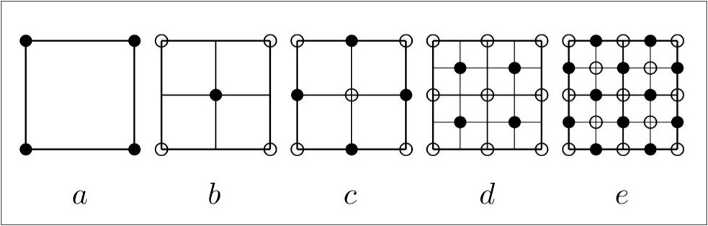
Fundamentação Teórica Modelos estocásticos e geração procedural
Diamond-square (FOURNIER; FUSSELL; CARPENTER, 1982)
diamond step: partindo do vértice central do quadrado, calcula o valor deste vértice como a média dos quatro vizinhos na diagonal somada a um valor aleatório;
square step: partindo do vértice central do quadrado, calcula o valor dos vizinhos na horizontal e vertical como sendo a média de seus vizinhos nos mesmos eixos mais um valor aleatório.
Fonte: Olsen (2004, p. 3).
Notes:
terrenos gerados por essa técnica, por mais que pareçam naturais, ainda não possuem certas características naturais

Slide 8
Fundamentação Teórica Modelos físicos e algoritmos de erosão
Utilizados para simular processos físicos do mundo real por um determinado período.
Para terrenos geralmente trata-se de algoritmos de erosão, com os mais comuns sendo:
Erosão térmica: move sedimentos de áreas íngremes para áreas planas;
Erosão hidráulica: move sedimentos através do fluxo de escoamento de água da chuva.
Notes:
fluidos, nuvem, fumaça

Slide 9
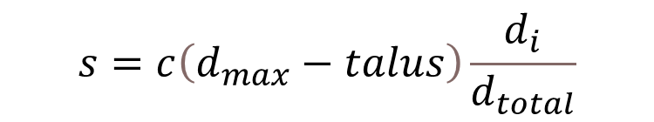
Fundamentação Teórica Modelos físicos e algoritmos de erosão
Erosão térmica
(OLSEN, 2004)
diferença entre posição e vizinho
$$s=c\left(d_{max}−talus\right)\frac{d_{i}}{d_{total}}$$
quantidade de sedimento
total de diferenças de altura
maior diferença de altura
inclinação máxima permitida

Slide 10

Fundamentação Teórica Modelos físicos e algoritmos de erosão
Erosão hidráulica
(DIEGOLI NETO, 2017) e (BENEŠ; FORSBACH, 2002)
a) aparecimento de água da chuva
$$w_{i,j}=w_{i,j}+r$$
quantidade de chuva

Slide 11
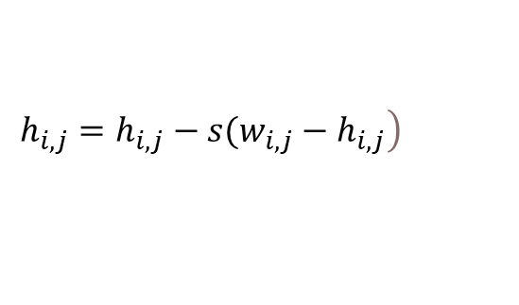
Fundamentação Teórica Modelos físicos e algoritmos de erosão
Erosão hidráulica
(DIEGOLI NETO, 2017) e (BENEŠ; FORSBACH, 2002)
a) aparecimento de água da chuva
b) água transforma solo em sedimento
$$w_{i,j}=w_{i,j}+r$$
$$\left.h_{i,j}=h_{i,j}−s(w_{i,j}−h_{i,j}\right)$$
quantidade de chuva
fator de solubilidade

Slide 12
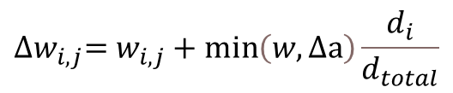
Fundamentação Teórica Modelos físicos e algoritmos de erosão
Erosão hidráulica
(DIEGOLI NETO, 2017) e (BENEŠ; FORSBACH, 2002)
a) aparecimento de água da chuva
b) água transforma solo em sedimento
$$w_{i,j}=w_{i,j}+r$$
$$\left.h_{i,j}=h_{i,j}−s(w_{i,j}−h_{i,j}\right)$$
quantidade de chuva
fator de solubilidade
c) água e sedimento são transportados
$${∆w}_{i,j}=w_{i,j}+min\left(w,∆a\right)\frac{d_{i}}{d_{total}}$$
w – média dos vizinhos

Slide 13
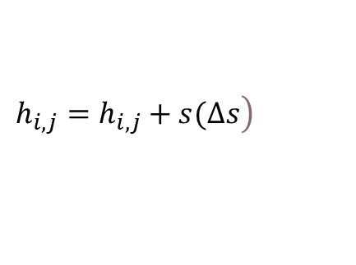


Fundamentação Teórica Modelos físicos e algoritmos de erosão
Erosão hidráulica
(DIEGOLI NETO, 2017) e (BENEŠ; FORSBACH, 2002)
a) aparecimento de água da chuva
b) água transforma solo em sedimento
$$w_{i,j}=w_{i,j}+r$$
$$\left.h_{i,j}=h_{i,j}−s(w_{i,j}−h_{i,j}\right)$$
quantidade de chuva
fator de solubilidade
c) água e sedimento são transportados
d) sedimento é depositado e água evapora
$$∆s=\left(w_{i,j}−h_{i,j}\right)−\left(\left(w_{i,j}−h_{i,j}\right)\left(1−e\right)\right)$$
$${∆w}_{i,j}=w_{i,j}+min\left(w,∆a\right)\frac{d_{i}}{d_{total}}$$
$$w_{i,j}=w_{i,j}−∆s$$
w – média dos vizinhos
$$\left.h_{i,j}=h_{i,j}+s(∆s\right)$$
fator de evaporação

Slide 14
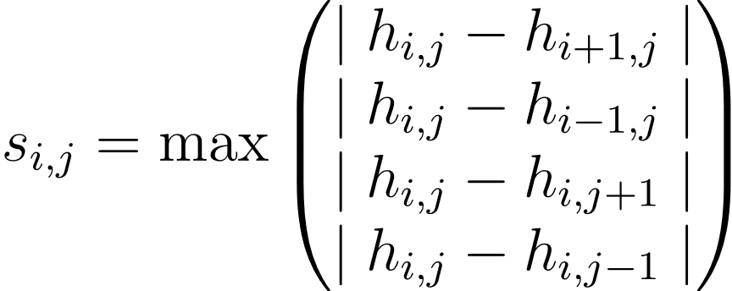
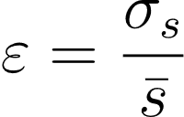
Fundamentação Teórica Métricas para avaliação da naturalidade dos terrenos
Erosion score
(OLSEN, 2004)
Utilizada para avaliar o nível de erosão de terrenos virtuais com base em um mapa de declividade.
desvio padrão do mapa de declive
média do mapa de declive

Slide 15
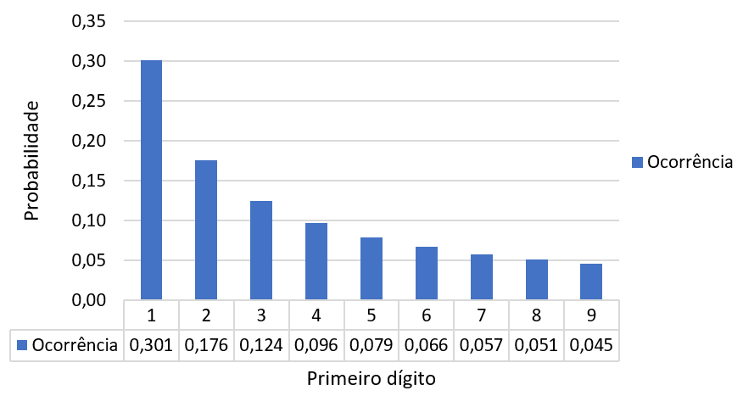
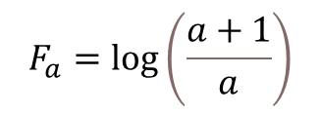
Fundamentação Teórica Métricas para avaliação da naturalidade dos terrenos
Lei de Benford
(BENFORD, 1938)
Demonstra um padrão de distribuição de dígitos encontrado em conjuntos de dados estatísticos gerados naturalmente que difere do padrão esperado.
$$F_{a}=\log\left(\frac{a+1}{a}\right)$$

Slide 16
Trabalhos Correlatos (1/3) Realtime Procedural Terrain Generation Olsen (2004)
Apresenta e analisa métodos de geração procedural de terrenos erodidos em tempo real.
Usa os algoritmos diamond-square, diagrama de Voronoi, erosão térmica e hidráulica.
Define a métrica erosion score.
Alcançou resultados adequados para a utilização em jogos.

Slide 17
Trabalhos Correlatos (2/3) Simulação de dinâmica de relevo Diegoli Neto (2017)
Apresenta o desenvolvimento de um simulador de deslizamentos de terra de forma simplificada.
Utiliza algoritmos de erosão térmica e hidráulica com quatro camadas diferentes de solo.
Atingiu uma visualização condizente com a realidade, porém com pouca precisão.

Slide 18
Trabalhos Correlatos (3/3) Arches Peytavie et al. (2009)
Apresenta a modelagem de terrenos com características de relevo complexas.
Trabalha com diferentes tipos de materiais organizados em pilhas.
Possui algoritmos para estabilização de materiais e criação de formações rochosas.
Apresentou uma abordagem original para representação de estruturas complexas.

Slide 19
Descrição da ferramenta
Notes:
A ferramenta foi desenvolvida com o motor gráfico Unity
Programação em C# e HLSL para execução em GPU
Tem uma versão executável para Windows e uma versão plugin para Unity

Slide 20
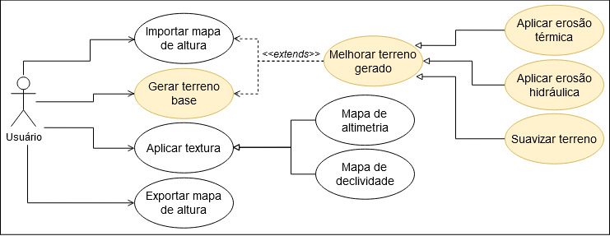
Especificação
Diagrama de casos de uso da ferramenta
Executado em GPU com compute shaders
Notes:
Requisitos funcionais

Slide 21
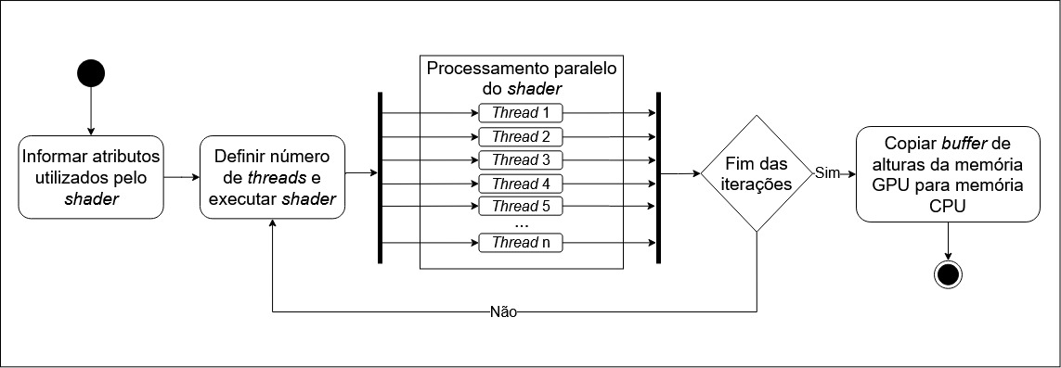
Especificação
Diagrama de atividades do fluxo de execução dos algoritmos em GPU

Slide 22
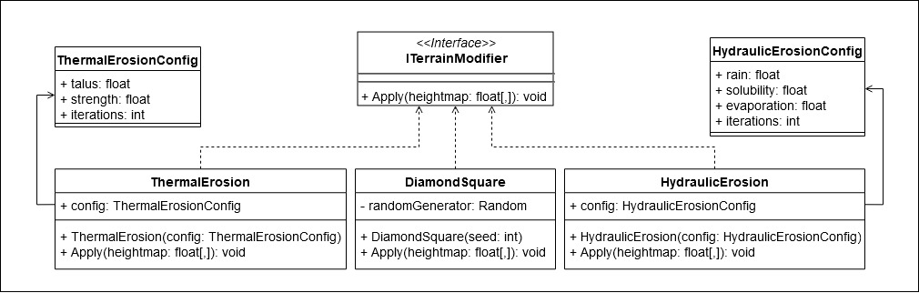
Especificação
Diagrama de classes dos principais algoritmos que modificam o relevo
Notes:
Padrão command – fila de comandos

Slide 23
Implementação

Slide 24
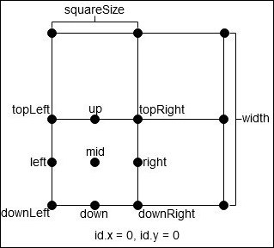
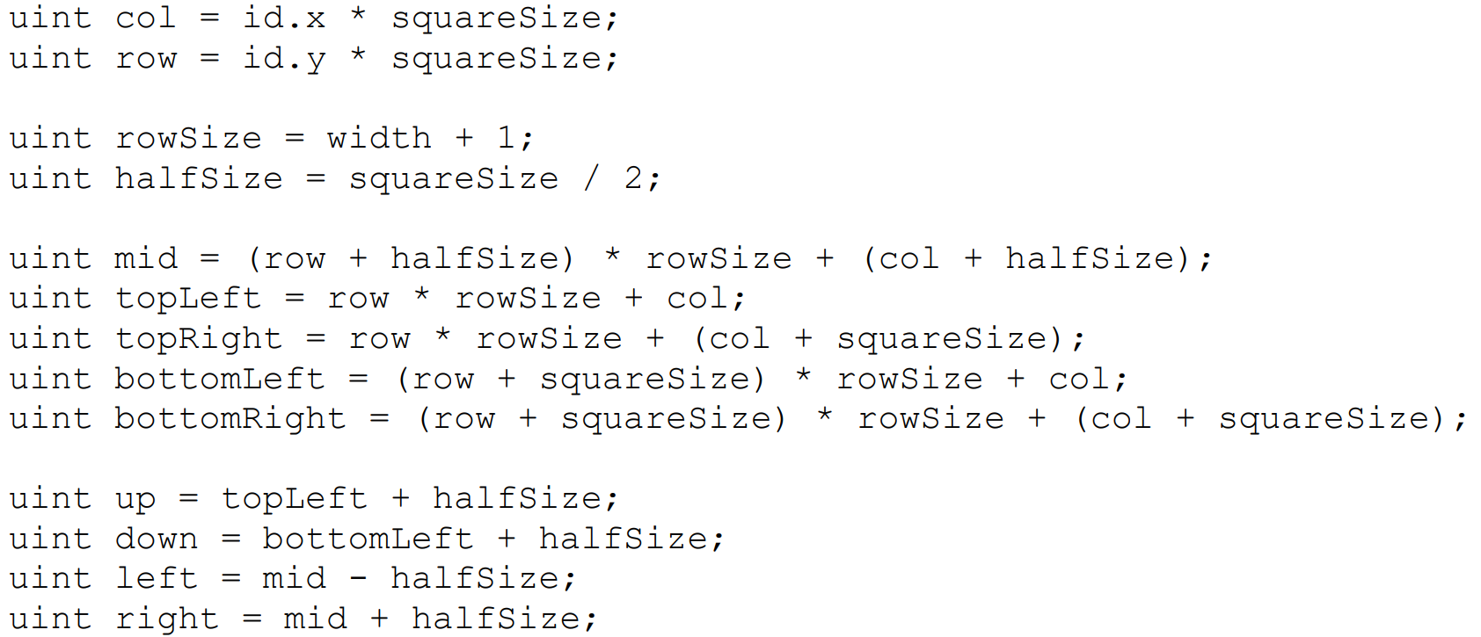
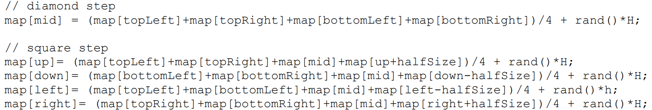
Diamond-square

Slide 25
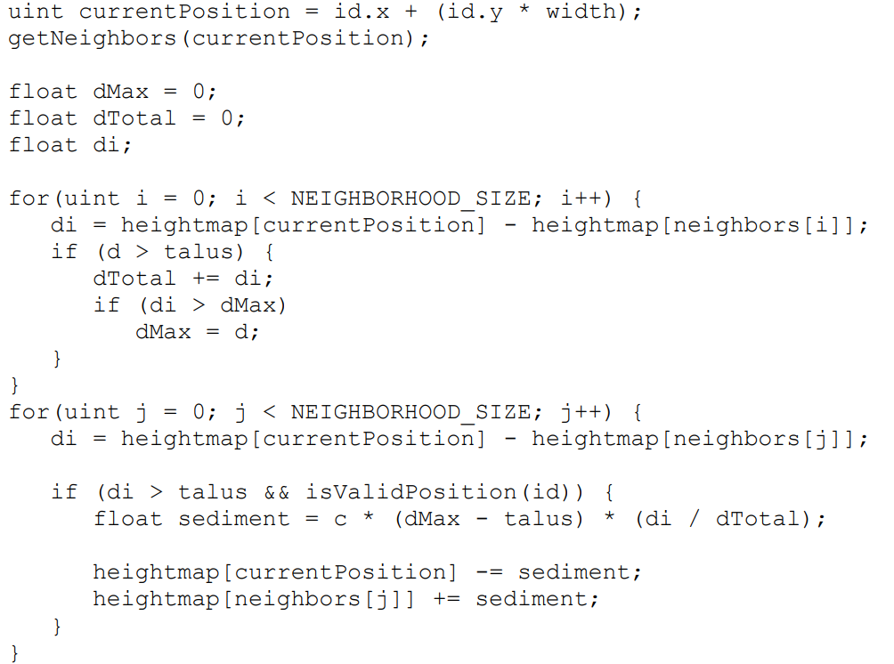
Erosão térmica

Slide 26
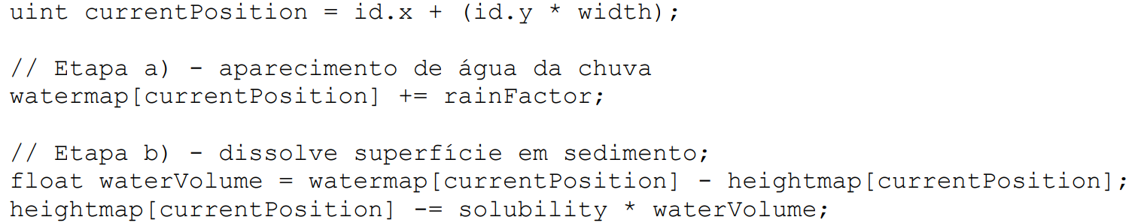
Erosão hidráulica (1/3)

Slide 27
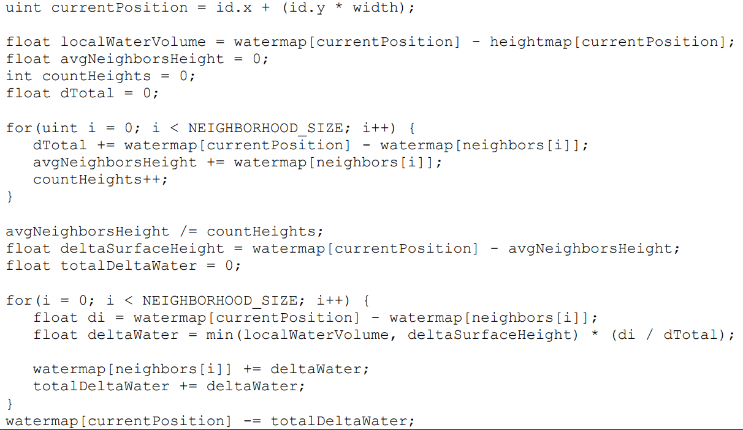
Erosão hidráulica (2/3)

Slide 28
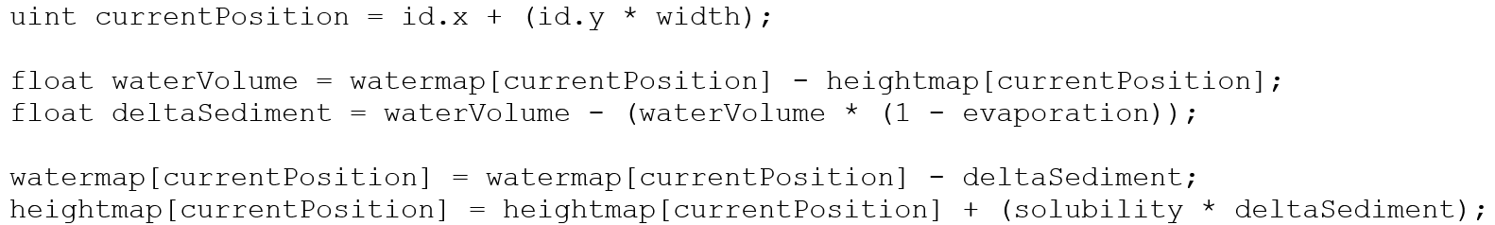
Erosão hidráulica (3/3)

Slide 29
Análise dos Resultados Performance
Notes:
Serão analisados apenas os três algoritmos mais relevantes
Serão comparados execuções das implementações em CPU e GPU
Focar nas execuções mais demoradas

Slide 30
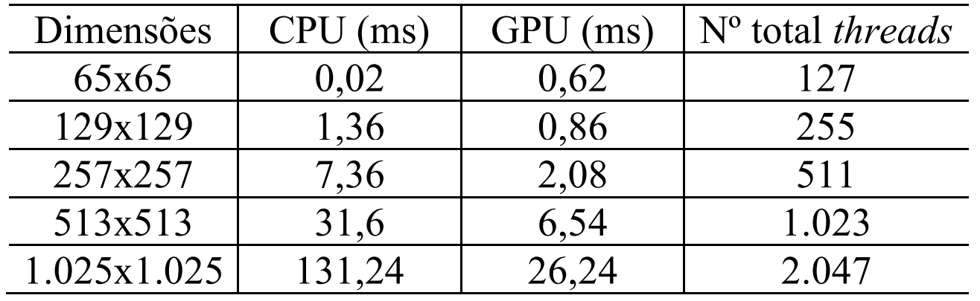
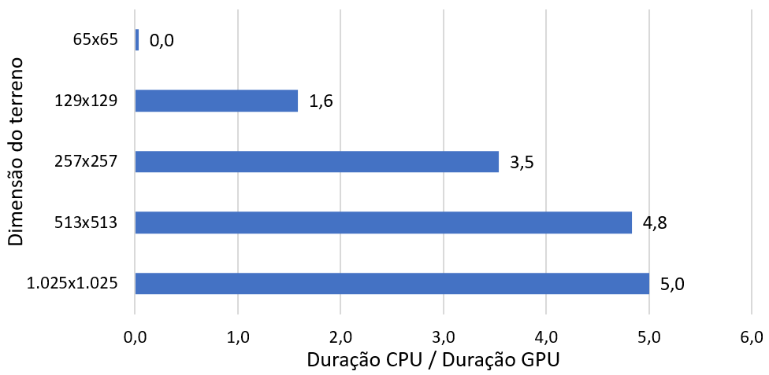
Diamond-square
Tempo de execução em CPU e GPU
Diferença de execução em CPU e GPU

Slide 31
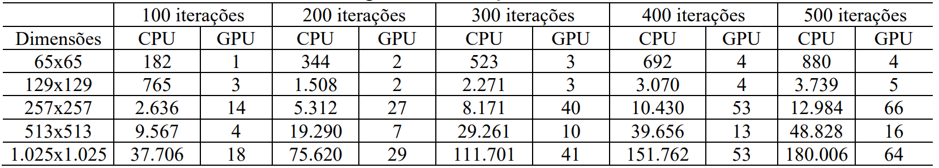
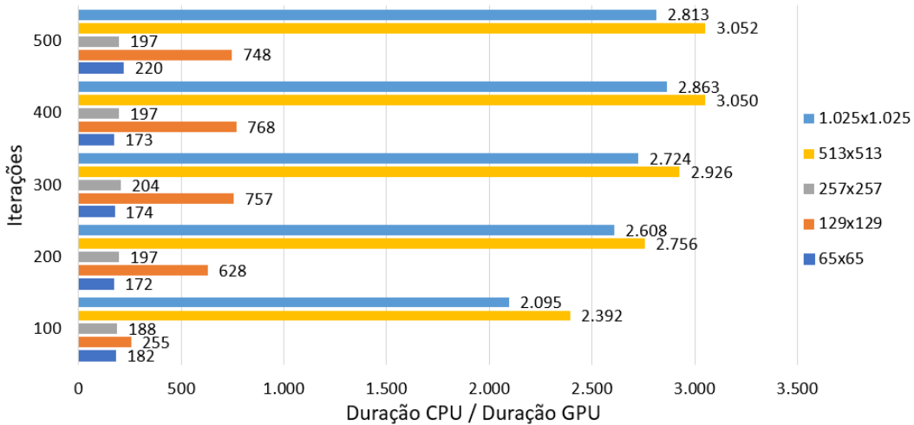
Erosão térmica
Tempo de execução em CPU e GPU
Diferença de execução em CPU e GPU

Slide 32
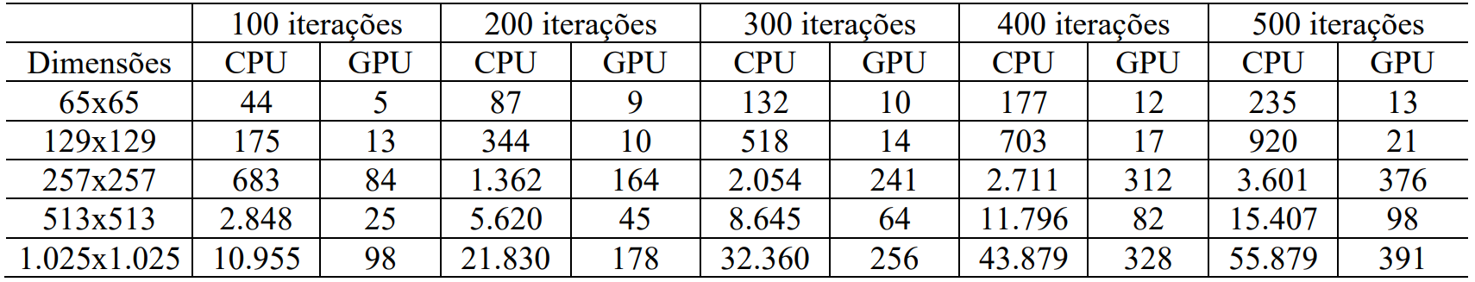
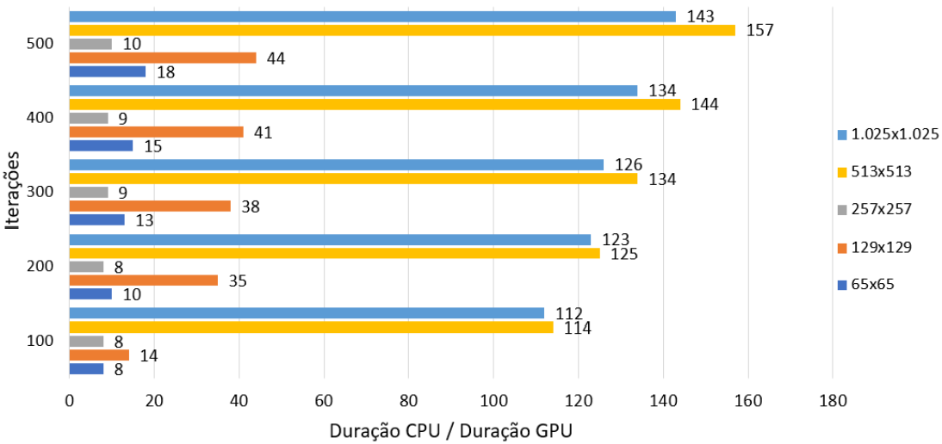
Erosão hidráulica
Tempo de execução em CPU e GPU
Diferença de execução em CPU e GPU

Slide 33
Análise dos Resultados Naturalidade
Notes:
Lei de Benford e erosion score

Slide 34
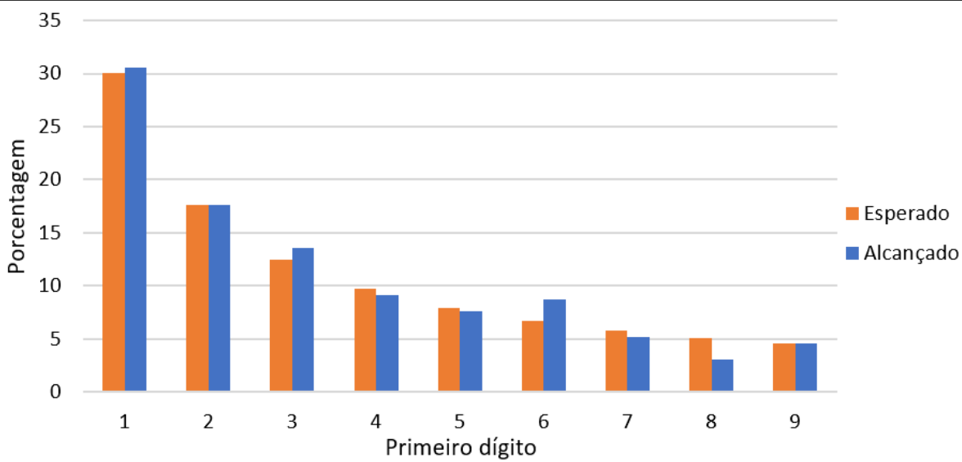
Terrenos reais
Distribuição da lei de Benford em 30 terrenos reais
Os terrenos foram coletados através do site terrain.party
Alcançaram em média 0,697 no erosion score.

Slide 35
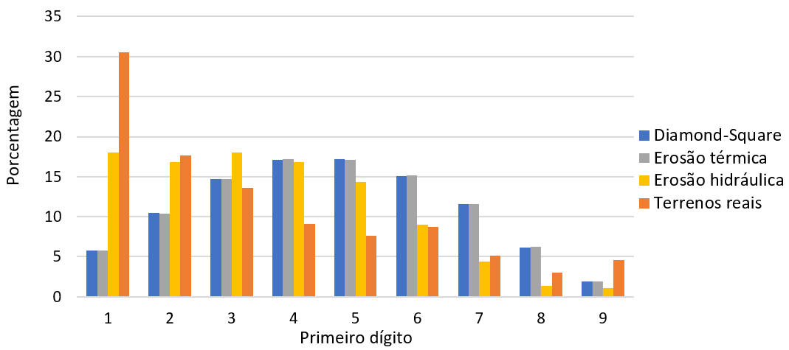
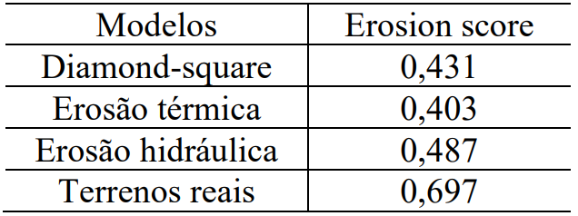
Terrenos gerados pela ferramenta
Lei de Benford e erosion score 50 terrenos gerados com os três algoritmos

Slide 36
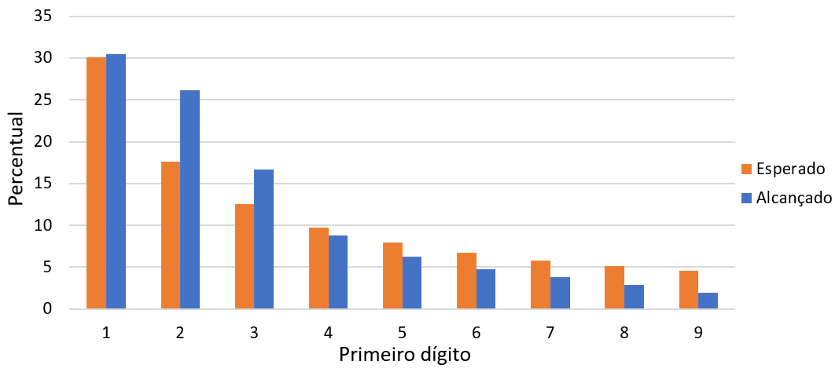
Terrenos gerados com filtro de melhores resultados
Alcançaram em média 0,484 no erosion score.
Problemas:
tempo de execução varia imprevisivelmente entre 2 segundos a até 6 minutos.
diversificação da distribuição muito baixa.

Slide 37
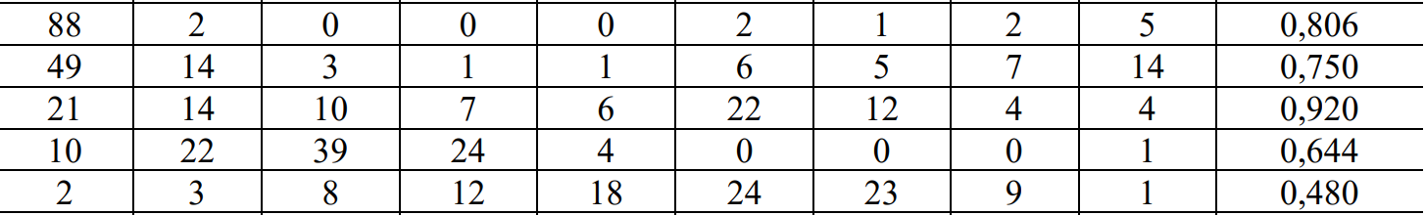
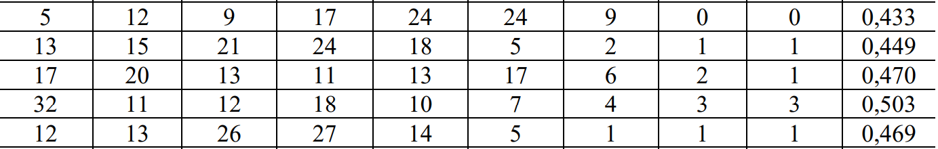
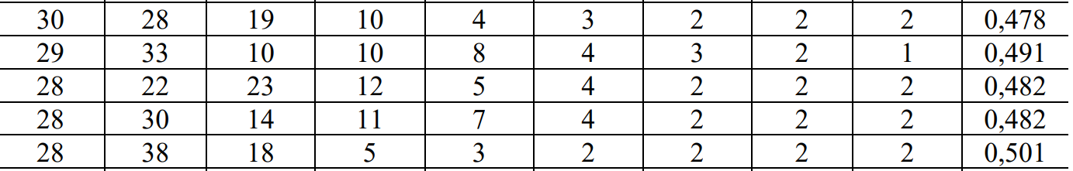
Distribuições da lei de Benford por algoritmo
Resultados de terrenos reais
Resultados de terrenos gerados com erosão hidráulica
Resultados de terrenos gerados com filtro de melhores resultados

Slide 38
Conclusões
Este trabalho apresentou o desenvolvimento de uma ferramenta para geração de terrenos com aparência natural utilizando GPU.
Os principais algoritmos utilizados foram diamond-square, erosão térmica e hidráulica.
A performance dos algoritmos foi analisada comparando suas execuções em CPU e GPU.
Foram utilizadas as métricas erosion score e lei de Benford na análise de naturalidade dos terrenos gerados com base em terrenos reais.

Slide 39
Conclusões
O objetivo principal foi alcançado, porém com limitações na naturalidade dos terrenos.
As versões em GPU dos algoritmos se mostraram melhores em todos os cenários.
As métricas erosion score e lei de Benford utilizadas para medir a naturalidade dos terrenos se mostraram adequadas.

Slide 40
Conclusões
A geração de terrenos com aparência natural foi desenvolvido mas não totalmente alcançado.
O trabalho apresenta uma análise comparativa entre terrenos gerados e reais não vista em nenhum dos autores estudados.

Slide 41
Sugestões de melhorias
incluir diferentes camadas de solo que influenciem nas transformações de relevo;
utilizar outros algoritmos de erosão como Beyer (2015) para erosão hidráulica;
analisar mais terrenos reais a fim de coletar outras informações de naturalidade;
expandir os estudos sobre a lei de Benford, erosion score e outras métricas.

Slide 42
Apresentação prática

